Slide 1
软件体系结构
范书国
M:18640576276
L:软306
E-mail:285101309@qq.com

Slide 2
研究生课程体系——能力培养阶段培养
理论基础：理论分析－系统设计－管理方法
工程技术：专业技术－软件开发－工程管理
专业方向：网络与信息安全、开发技术、…
实践活动：工程实践－工程创新
职业训练：……

Slide 3
软件体系结构的重要性认识
１.允许或拒绝软件质量的属性
２.知道历史、便知道未来
３.维护或扩展对原有软件生态破坏性最小
４.如何实现将工作重点放到业务分析与实现，而非软件开发实现上
５.软件复用及复用层次及粒度
６.基于业务描述或文件驱动或配置（SOA/ESB...）组件化、构件化的开发实践

Slide 4
工程认知—技术、管理和沟通
1、软件工程的重要研究领域
2、研究的内容：SA模型、技术和管理方法
3、软件工程生命周期中作用（软件过程）：连接了系统需求和实现，它处在领域分析、需求分析、风险分析之后，而在详细设计、编码、集成和测试之前。
４、目标：关注点自然放在业务即业务与实现分离（设计原理－过程模型－最佳实践）
概念视图－模块视图－执行视图－代码视图
转化 分层 交互 代码结构
需求－〉架构 系统模块－〉结构 动态元素关系 源代码

Slide 5
软件体系结构
学时安排：共 54 学时
一、软件体系结构概述（3学时）
二、软件体系结构的风格与模式（18学时）
三、软件体系结构形式化方法简介（3学时）
四、实用软件设计模式及应用（18学时）
五、实用软件体系结构应用（6学时）
六、软件体系结构评估及文档化（2学时）
七、软件体系结构的发展（4学时）

Slide 6
学习过程组织及考试
１、常规教学过程
理论讲解，课后作业和课上研究性学习成果讲演
２、阶段学习成果检验（小综合作业）
综合性分析与设计成果检验及全体参加的公开答辩
３、期末闭卷考试
卷面６０%，平时４０%

Slide 7
参考书
1、软件体系结构及实例分析：余雪丽
2、Applied Software Architecture:Christine Hofmeister
3、系统分析师教程：罗晓沛
4、软件设计师考试同步辅导：葛武滇
5、软件设计师考试：刘智成
6、Design Patterns(设计模式：可复用面向对象软件基础):Erich Gamma
7、实用软件设计模式教程：徐宏喆

Slide 8
学习方法与内容——压缩饼干
自信的培养
能力的提高
方法的感悟

Slide 9
课后作业
基于JavaEE平台规范或.NET架构，分析并设计沈阳师范大学科研业绩量化考评管理平台Web端的软件框架。
技术路线：
１、基于RIA 技术；
２、按照选择的技术架构，实现分层框架即表现层、应用层和数据层；
３、表现层基于JSON和Ajax及JSP或.NET技术实现。

Slide 10
课后作业提交成果及形式要求
１、成果提交通过PPT格式文档；
２、PPT各页内容约束：
（１）封面：题目、专业、研究方向、学号、姓名；
（２）目录；
（３）应用系统功能需求概述；
（４）生产环境、技术路线及设计约束；
（５）功能实现及界面表现约束；
（６）平台系统逻辑架构图；
（７）Web端软件技术框架图；
（８）简述技术框架各分层；
（９）结论；（10）感谢。

Slide 11
课后作业提交方式与时间
1、下周三，17时前，发送到邮箱中：285101309@qq.com
2、下周四上课时，随机由二名同学上台用2分钟时间，通过PPT演示作业成果。作为平时学习成果的检查和平时成绩依据。

Slide 12
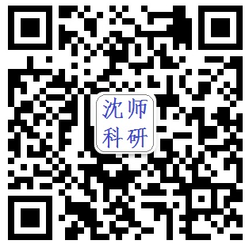
参考资料：科研考评综合管理平台
1、PC应用平台网址：
http://210.30.208.86/
http://xkc.synu.edu.cn/
2、移动应用——微信公众账号
关注公众号：沈师科研或扫描二维码
3、登录信息
用户名：04890760 密码：123456

Slide 13
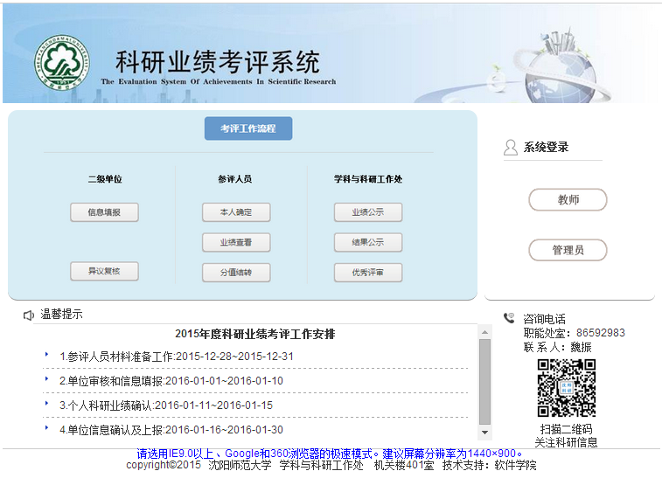
课后作业素材——引导页面

Slide 14
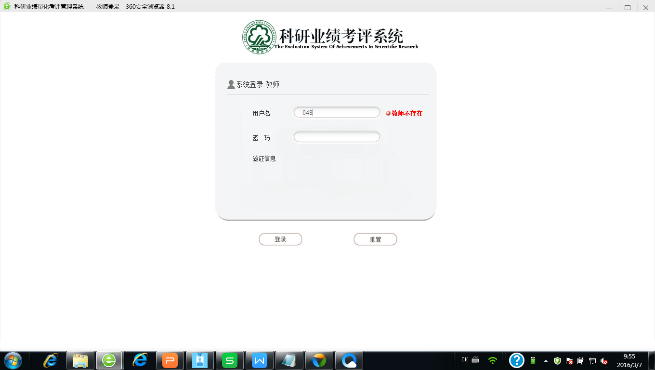
课后作业素材——登录流程

Slide 15
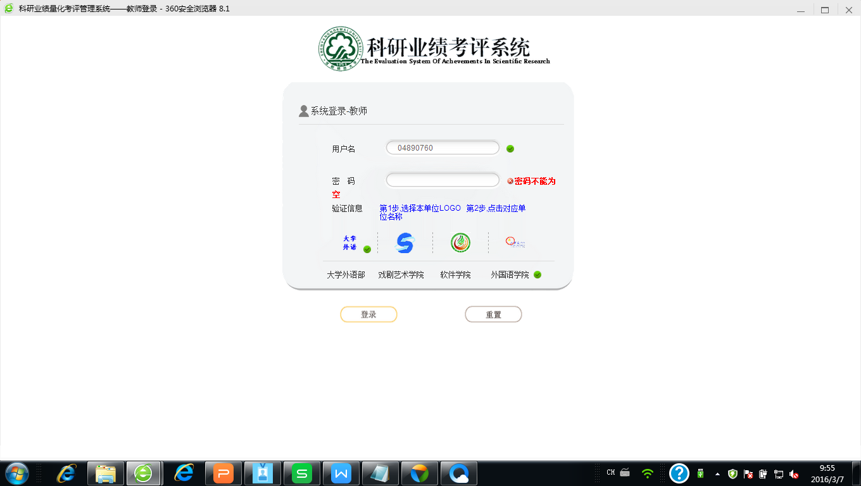
课后作业素材——登录流程

Slide 16
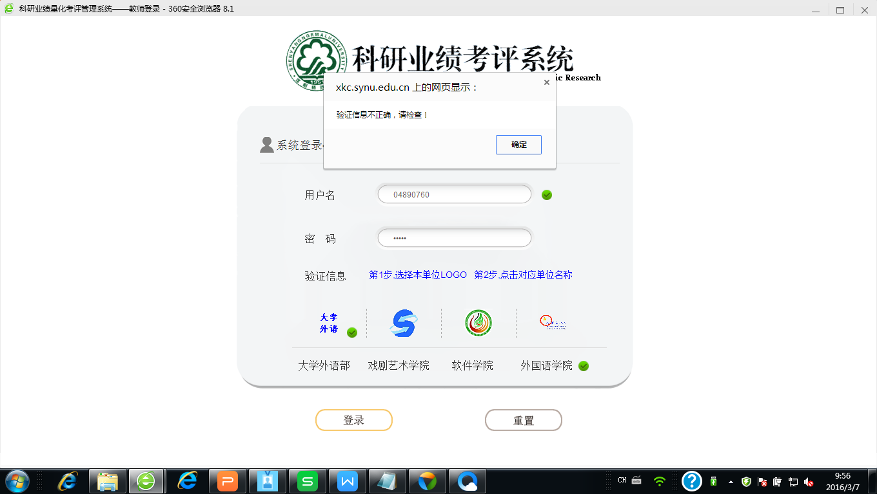

Slide 17
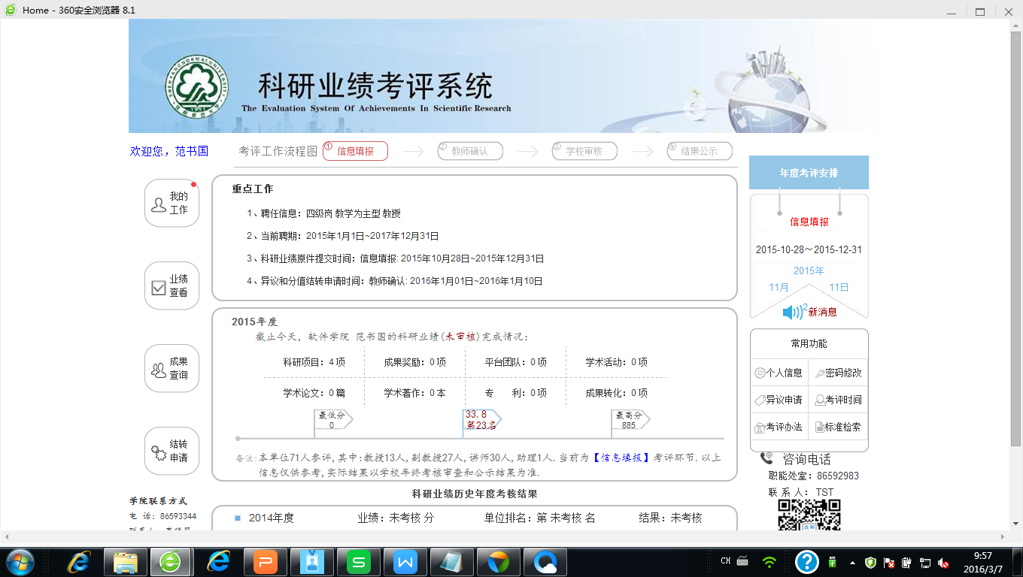
课后作业素材——教师功能

Slide 18
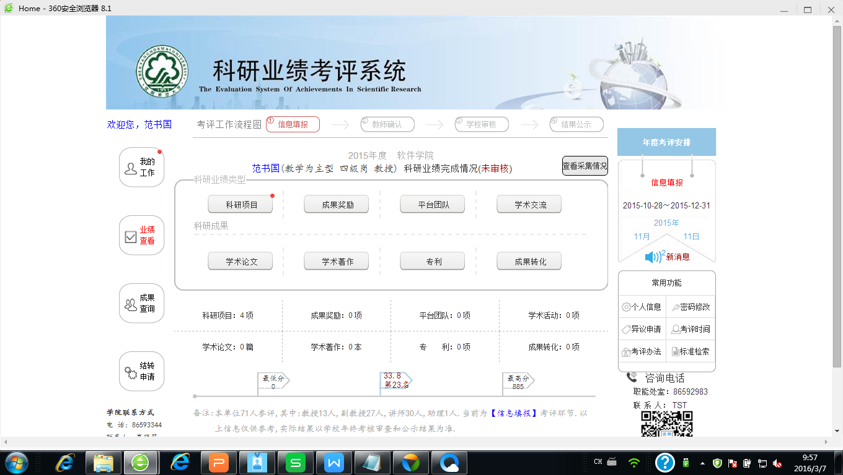
课后作业素材——教师功能

Slide 19
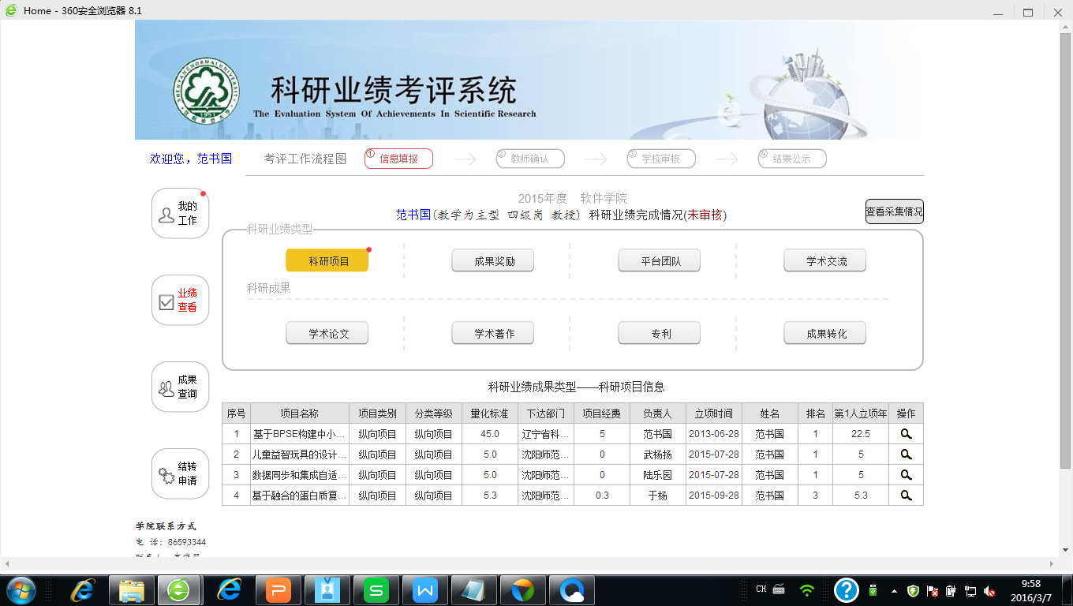
课后作业素材——教师功能

Slide 20
